Slide 1

프로젝트 제안서
임베디드스쿨2기
Lv1과정
2021. 05. 13
차현호

Slide 2
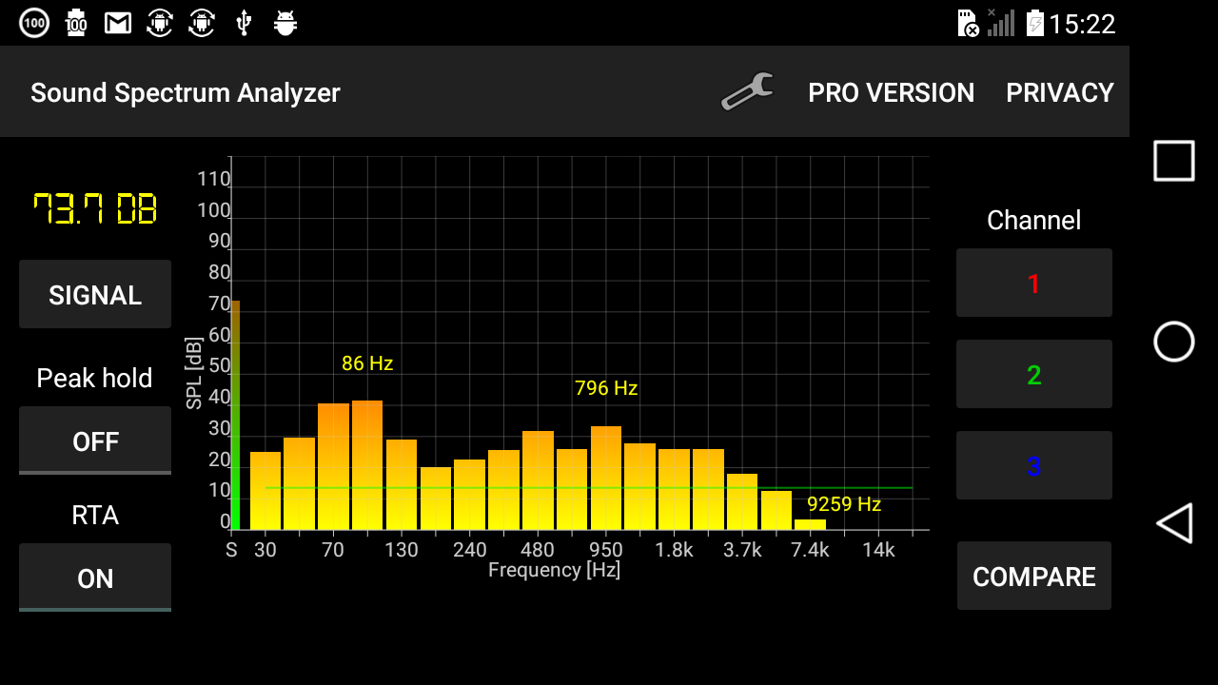
프로젝트 제안서
프로젝트 명 : Sound Spectrum Displayer
프로젝트 설명 : Aux 단자로 입력받은 신호를 스펙트럼으로 변조하여 LED or LCD에 표시
예시그림
00/00

Slide 3
프로젝트 제안서
Function Description
음성신호(마이크 or 음향장치)의 Analog 신호를 MCU의 ADC 핀으로 입력받아 디지털로 변환한 후 FFT 연산을 통해 나온값을 LCD or LED로 표시
1번기능 완료 후 음성 녹음 기능 추가 구현 예정 추가 구현시 음성 데이터를 저장하기 위한 flash memory 추가예정
00/00

Slide 4
프로젝트 제안서
부품 list
ATMega328P
Dip type Aux 단자
스피커
DSP 칩(필요시)
R,L,C 수동 소자
LCD Controller (LCD로 결정시)
LCD
LED Driver (LED 결정시)
OPAMP (Analog 필터 구현시)
10. Power IC (LDO)
00/00

Slide 5
프로젝트 제안서
개발 환경
OS : Ubuntu 18.04
개발 IDE
-AVR Studio
회로도 설계
-PADS Logic
-Cadance Orcad
PCB 설계
-PADS Layout
문서작업
-MS word
개발 tool
-AVR ISP
부품 구매
-디바이스 마트
-엘레파츠
00/00

Slide 6
프로젝트 제안서
사전 준비 및 공부
- 음성 신호 관련 회로 공부
- 디지털 신호처리 관련 공부
- FFT 구현을 위한 공부
- DSP 칩 조사
- LCD Display 관련 조사
00/00

Slide 7
프로젝트 제안서
TASK Schedule
Task/weeks | 1 | 2 | 3 | 4 | 5 | 6 | 7 | 8 | 9 | 10 | 11 | 12
부품 선정 및 구매
회로도 설계
PCB ArtWork
부품 조립 및 FW 코딩
TEST 진행
00/00

